Slide 1

Apache Hive
Andrei Saldarriaga Gutierrez

Slide 2
Es un conjunto de herramientas de código abierto diseñadas para el almacenamiento, distribuido y el procesamiento de grandes conjuntos de datos en clústeres de servidores.
El ecosistema Hadoop
Apache Hadoop es la implementación más conocida y ampliamente utilizada de este ecosistema, pero también incluye muchos otros proyectos relacionados desarrollados bajo la Fundación Apache.

Slide 3
MapReduce:
MapReduce es un modelo de programación y procesamiento de datos que permite realizar operaciones paralelas en grandes conjuntos de datos.
Apache HBase:
HBase es una base de datos No SQL distribuida y escalable que se ejecuta sobre Hadoop y proporciona acceso aleatorio y en tiempo real a grandes volúmenes de datos.
Apache Kafka: Kafka es una plataforma de streaming distribuido que permite la transmisión de datos en tiempo real entre sistemas o aplicaciones.
Hadoop Distributed File System (HDFS): HDFS es el sistema de archivos distribuido principal de Hadoop. Está diseñado para almacenar grandes volúmenes de datos en clústeres de servidores
Apache Pig:
Pig es una plataforma de alto nivel para realizar análisis de datos complejos sobre Hadoop.

Slide 4
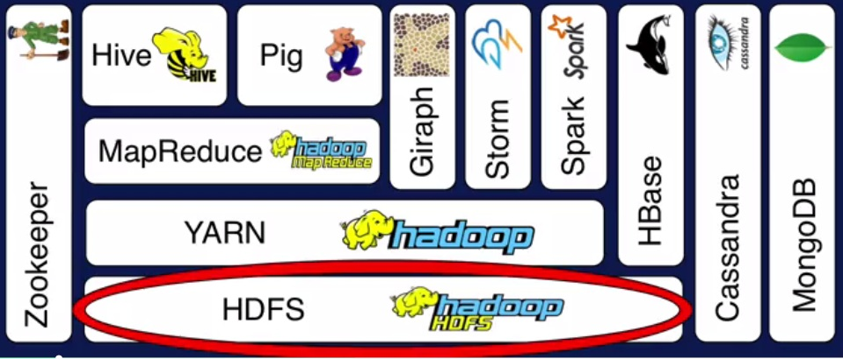

Slide 5
Apache Hive
Apache Hive es una herramienta de almacenamiento y procesamiento de datos de código abierto construida sobre Hadoop.
Permite a los usuarios consultar administrar y analizar grandes conjuntos de datos almacenados en el ecosistema de Hadoop.
Los datos son almacenados en Hadoop Distributed File System (HDFS) u otros sistemas de almacenamiento compatibles con Hadoop.
Con su interfaz SQL-like, Hive facilita el trabajo con diversos formatos de datos, optimizando las consultas de manera eficiente
Versión 1,0 en 2015
Hadoop utiliza modelo de programación : MapReduce había que saber JAVA Hive busca simplificar y facilitar el desarrollo de consultas

Slide 6
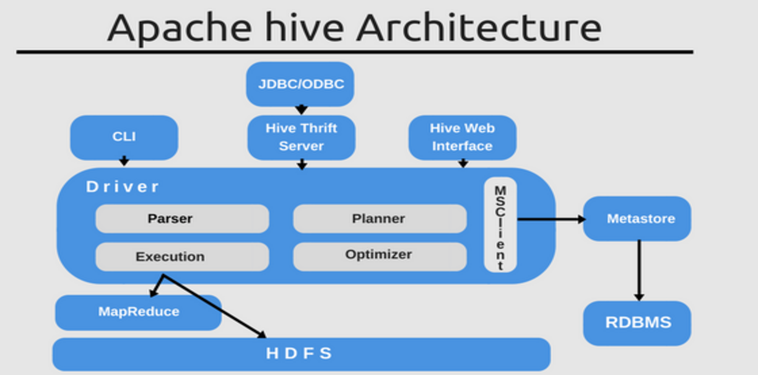

Slide 7
Versatilidad en el Manejo de Datos
1
Amplio Soporte de Formatos
2
Características Avanzadas
Hive admite una gran variedad de formatos de datos, incluyendo CSV, JSON, Parquet y más.
Ofrece funciones como particionamiento, bucketing y vistas para una gestión más eficiente de los datos.
3
Integración con Ecosistema Hadoop
Hive se integra con herramientas como Spark e Impala, ampliando sus capacidades de análisis.

Slide 8
Procesamiento Eficiente de Big Data
Escalabilidad
1
Gracias a la arquitectura distribuida de Hadoop, Hive ofrece escalabilidad y alta disponibilidad.
2
Optimización de Consultas
Hive optimiza las consultas y las ejecuta de manera eficiente en el clúster de Hadoop.
Generación de Informes
3
Hive es una solución ideal para el análisis de big data y la generación de informes.

Slide 9
Interfaz SQL-like y Consultas Simplificadas
Lenguaje HiveQL
Consultas Eficientes
Código Abierto
Hive proporciona una interfaz SQL-like (HiveQL) que facilita el trabajo con datos.
El motor de Hive optimiza y ejecuta las consultas de manera eficiente en Hadoop.
Hive es una herramienta de código abierto, lo que permite su personalización y adaptación a las necesidades específicas.

Slide 10
Aplicaciones y Casos de Uso
Análisis de Big Data
Generación de Informes
Hive es ideal para el análisis de grandes volúmenes de datos, como logs, sensores y datos web.
Permite la creación de informes y dashboards a partir de los datos almacenados en Hadoop.
Integración con Ecosistema
Procesamiento Batch y Streaming
Hive se integra con otras herramientas del ecosistema Hadoop, como Spark y Impala.
Hive puede procesar tanto datos en lote como datos en tiempo real.

Slide 11




Ventajas de Hive
Escalabilidad
Rendimiento
Facilidad de Uso
Flexibilidad
Hive aprovecha la escalabilidad de Hadoop para procesar grandes volúmenes de datos.
La optimización de consultas y la ejecución en Hadoop garantizan un alto rendimiento.
Permite + de 100,000 consultas por hora
La interfaz SQL-like de Hive hace que el análisis de datos sea más accesible.
Hive admite múltiples formatos de datos y se integra con diversas herramientas.

Slide 12
Casos de Éxito con Apache Hive
Netflix
Utiliza Hive para analizar datos de usuario y mejorar sus recomendaciones de películas.
Facebook
Emplea Hive para procesar y analizar grandes volúmenes de datos de actividad de usuarios.
Spotify
Utiliza Hive para generar informes sobre tendencias de escucha y patrones de consumo.

Slide 13
Desventajas de Hive
Latencia:
Puede tener una latencia significativa en comparación con sistemas diseñados específicamente para consultas en tiempo real.
2, Complejidad de consulta:
Las consultas en Hive se expresan en HiveQL, que es similar a SQL, pero puede carecer de algunas características avanzadas o expresiones complejas
No ofrece consultas en tiempo real
3. Costo de almacenamiento:
El almacenamiento de datos en este tipo de entornos puede generar costos adicionales en términos de infraestructura y administración.
4.Optimización manual requerida:
Aunque Hive realiza algunas optimizaciones de consultas automáticamente, en ocasiones puede requerir intervención manual para optimizar consultas complejas y garantizar un rendimiento óptimo.

Slide 14
Futuro de Apache Hive
1
Procesamiento en Tiempo Real
2
Integración con Tecnologías Emergentes
3
Mejoras en Eficiencia y Usabilidad
Hive está evolucionando para ofrecer capacidades de procesamiento de datos en tiempo real.
Hive se está adaptando para trabajar de manera seamless con herramientas como Spark y Flink.
Continuas actualizaciones buscan mejorar el rendimiento, la escalabilidad y la facilidad de uso.

